Slide 1

PEMILIHAN LOKASI PADA BISNIS RITEL
Disampaikan Pada Perkuliahan Pertemuan VI
Prodi Manajemen
STIE AL ANWAR MOJOKERTO

Slide 2
Pemilihan Lokasi Pada
Bisnis Ritel

Slide 3
Lokasi Area Perdagangan
Pemilihan lokasi ritel adalah sebuah keputusan yang sangat strategis. Sekali lokasi dipilih, pemilik ritel harus menanggung semua konsekuensi dari pilihan tersebut. Dalam membuat keputusan mengenai pemilihan lokasi, yaitu
Daerah
Area Perdagangan
Tempat Yang Lebih Spesifik.

Slide 4
Lanjutan...
Dalam menguji ketiga keputusan lokasi secara berurutan, maka akan dijelaskan terlebih dahulu bagaimana:
Mengamati faktor yang mempengaruhi daya tarik suatu area perdagangan tertentu;
Menguji apa yang dicari pemilik ritel dalam memilih tempat, seperti target penjualan yang harus dicapai, sehingga dapat dilakukan pengujian dengan menggunakan beberapa metode peramalan.

Slide 5
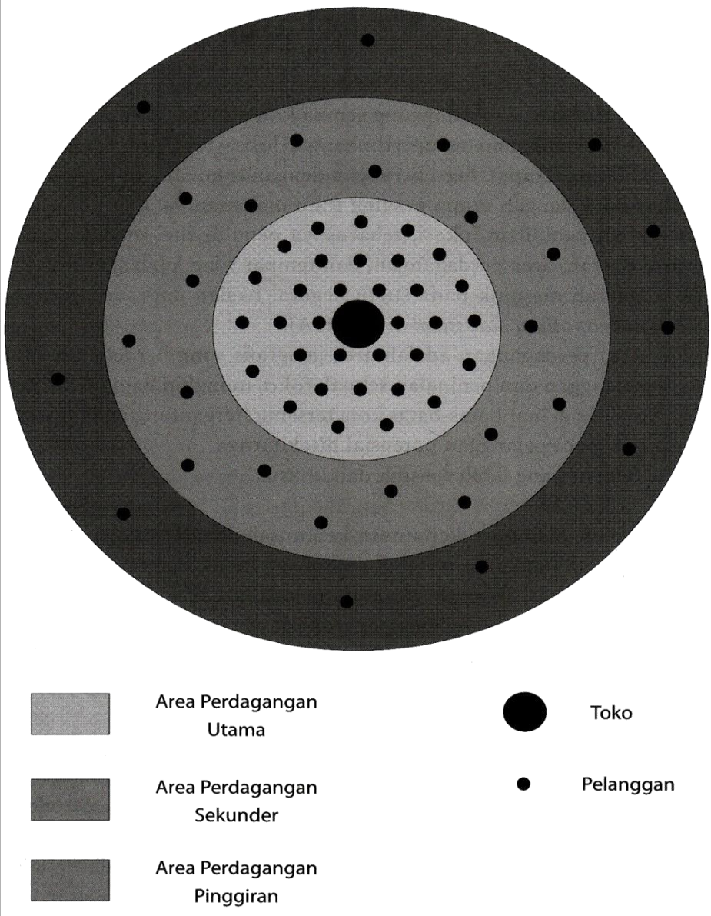
Segmen Area Perdagangan

Slide 6
Faktor-faktor yang Mempengaruhi Permintaan Suatu Wilayah atau Area Perdagangan
Skala Ekonomi
Suatu area perdagangan dapat memiliki lebih dari satu toko yang sama. Pertimbangan penting misalnya pada biaya iklan yang menjadi lebih murah per toko.

Slide 7
2. Demografis dan Karakteristik Gaya Hidup
Memilih lokasi dengan pertumbuhan populasi lebih baik dari pada memilih lokasi yang terdapat penurunan populasi. Sehingga beberapa peritel lebih memilih area pinggiran yang terdapat pertumbuhan pupulasi.
Karakteristik gaya hidup dari populasi mungkin relevan pula dalam menentukan lokasi ritel yang tergantung pada sasaran atau target pasar yang dikejar oleh ritel.

Slide 8
Lanjutan...
Contoh :
Banyak mahasiswa memiliki pendapatan yang rendah. Namun, mereka mungkin saja berasal dari keluarga kaya dan mereka merupakan konsumen yang relatif terdidik dan potensial untuk menciptakan permintaan pada suatu lokasi ritel tertentu.

Slide 9
3. Iklim Bisnis
Tren atau kecenderungan pekerjaan konsumen pada pasar sasaran ritel merupakan hal penting untuk diamati karena pekerjaan tertentu identik dengan penghasilan yang tinggi dan biasanya berarti pula mempunyai daya beli yang lebih tinggi.

Slide 10
4. Kompetisi
Tingkat kompetisi dalam sebuah area juga memengaruhi permintaan atas barang dagangan ritel. Tingkat kompetisi bisa dirinci sebagai berikut
Tingkat kompetisi yang telah mengalami kejenuhan.
Tingkat kompetisi yang kurang
Tingkat kompetisi yang berlebih

Slide 11
Faktor-faktor yang Mempengaruhi Daya Tarik Sebuah Lokasi
Aksesibilitas
Aksesibilitas suatu lokasi adalah suatu kemudahan bagi konsumen untuk datang atau masuk dan keluar dari lokasi tersebut. Analisis ini memiliki dua tahap yaitu:
Analisis makro
Mempertimbangkan area perdagangan primer, seperti area dua hingga tiga mil di sekitar lokasi tersebut dalam kasus sebuah supermarket atau toko obat.

Slide 12
Lanjutan...
b. Analisis mikro
Berkonsentrasi pada masalah-masalah sekitar lokasi, seperti visibilitas, arus lalu lintas, parkir, keramaian, dan jalan masuk atau jalan keluar.

Slide 13
Keuntungan Secara Lokasi Dalam Sebuah Pusat
Setelah aksesibilitas pusat telah dievaluasi, analis harus mengevaluasi lokasi di dalamnya. Hal ini disebabkan lokasi yang lebih baik memerlukan biaya yang lebih tinggi.
Contoh : Dalam wilayah pusat perbelanjaan lokasi yang lebih mahal adalah lokasi yang mendekati supermarket

Slide 14
Area Perdagangan
Area Perdagangan adalah area geografis yang berdekatan yang memiliki mayoritas pelanggan dan penjualan dari sebuah toko.
Area perdagangan dapat dibedakan ke dalam tiga zona. Area perdagangan tersebut disebut sebagai poligons.
Ketiga zona dalam area perdagangan tersebut adalah : Zona Primer, Zona Sekunder, dan Zona Tersier.

Slide 15
Metode Pengukuran Permintaan
Terdapat sejumlah metode analisis komplementer digunakan untuk memperkirakan permintaan untuk sebuah toko baru :
Pendekatan Analog
Pendekatan analog peritel harus mampu menggambarkan karakteristik area perdagangan terbaik bagi toko dan menggunakannya informasi tersebut dalam menemukan lokasi lain.

Slide 16
b. Analisis Regresi
Analisis regresi adalah sebuah metode umum dari pendefinisian area pedagangan ritel yang potensial untuk jaringan ritel yang lebih besar dari 20 toko.
Tipe-tipe Lokasi
Ritel mempunyai 3 tipe dasar lokasi yang bisa di pilih :
Pusat Perbelanjaan
Lokasi di kota besar atau bertempat di tengah kota, maupun kota kecil
Lokasi bebas (freestanding)

Slide 17
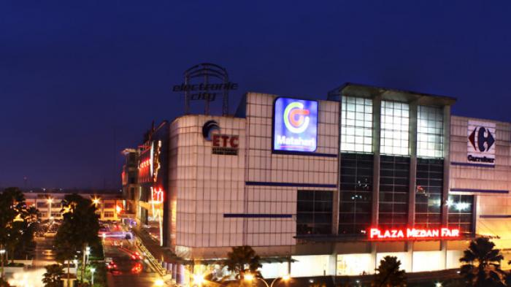
Pusat Perbelanjaan Besar
Pusat perbelanjaan biasanya terdiri dari sekelompok ritel yang diatur dengan ketentuan komersil yang direncanakan, dikembangkan dan dimiliki serta dikelola sebagai properti tunggal.
Contoh : Pusat perbelanjaan adalah strip center yaitu pusat perbelanjaan yang biasanya mempunyai lahan parkir langsung di depan toko.

Slide 18
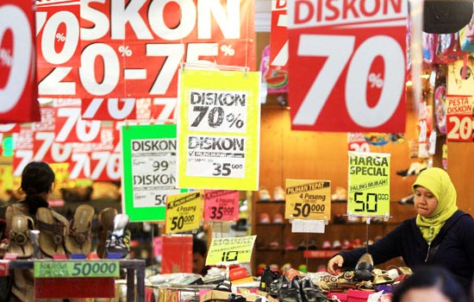
b. Pusat Diskon Perbelanjaan Kecil
Pusat perbelanjaan kecil (strip shopping centre) adalah mereka menawarkan kepada pelanggan kenyamanan lokasi dan kemudahan parkir serta biaya sewa yang relatif rendah untuk ritel.
Terdapat 2 tipe pusat perbelanjaan kecil :
Tradisional
Pusat Belanja Besar

Slide 19
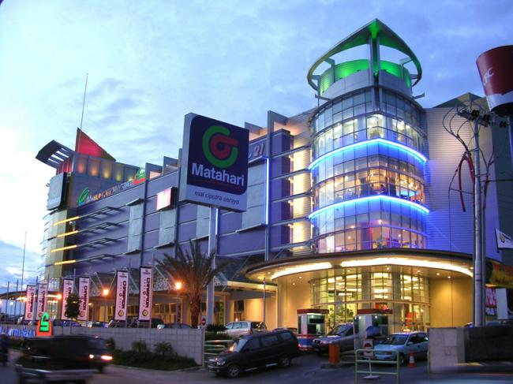
c. Mal
Mal mempunyai beberapa keuntungan selain lokasi alternatif:
a. Bermacam-macam barang dagangan tersedia dalam toko tersebut dan kesempatan mereka untuk mengombinasikan perbelanjaan dengan hiburan.
b. Pemilik mal perbelanjaan dapat mengendalikan jumlah perbedaan tipe ritel sehingga pelanggan dapat mempunyai sebuah pengalaman belanja yang tidak berhenti dengan bermacam-macam barang dagangan.

Slide 20
Lanjutan...
Namun demikian jenis Mal mempunyai beberapa kekurangan yaitu :
a. Biaya sewa lebih mahal dari pada pusat perbelanjaan
b. Kemungkinan penyewa tidak menyukai manajer mal mengontrol pekerjaan mereka

Slide 21
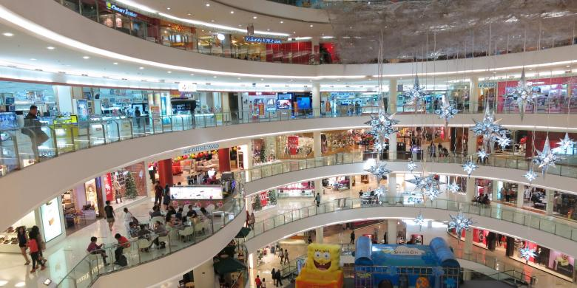
d. Pusat Belanja Regional
Merupakan tempat belanja yang menyediakan barang-barang umum dan jasa pelayanan yang lengkap dan bervariasi. Tujuannya adalah menarik departemen, toko diskon, toko pakaian khusus.
Pusat belanja regional (regional shopping centre) khusus biasanya tertutup yang dihubungkan oleh tempat berjalan umum, dengan lahan parkir di sekitar lokasinya.

Slide 22
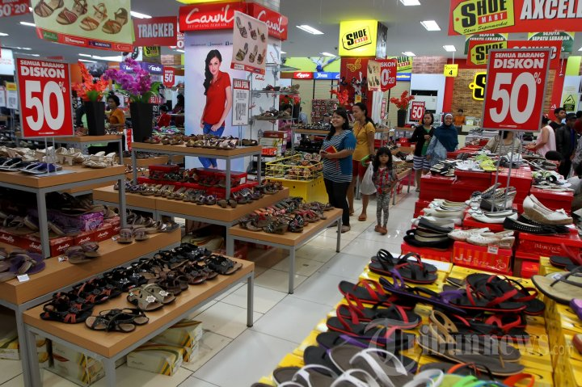
e. Pusat Belanja Super Regional
Merupakan pusat perbelanjaan yang mirip dengan pusat belanja regional tetapi karena ukuran pusat belanja regional lebih besar, banyak ditempati kios dan pemilihan barang dagangan. Seperti halnya pusat belanja regional, konfigurasi khusus merupakan mal dengan banyak tingkat

Slide 23
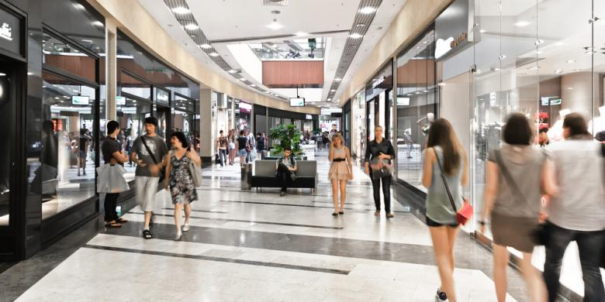
f. Pusat Belanja Gaya Hidup
Pusat ini menawarkan kenyamanan pembelanja, keamanan, ragam penyewa yang banyak dan atmosfer kepuasan konsumen.
Beberapa pusat belanja gaya hidup (lifestyle shopping center) terdiri dari toko dan restoran, beberapa gedung bioskop dan hiburan sedangkan yang lainnya masih ruko.

Slide 24
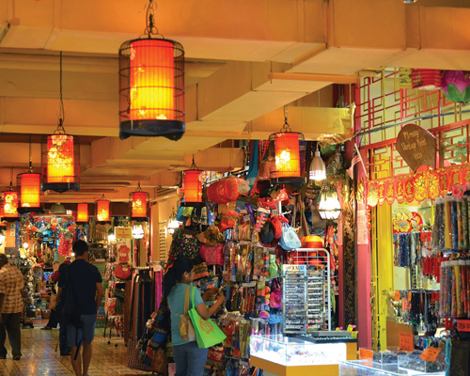
g. Pusat Mode Atau Pusat Belanja Khusus
Merupakan pusat belanja yang sebagian besar terdiri atas pakaian mahal, butik, toko suvenir dengan berbagai model pilihan atau pernik-pernik unik berkualitas tinggi dan bernilai.

Slide 25
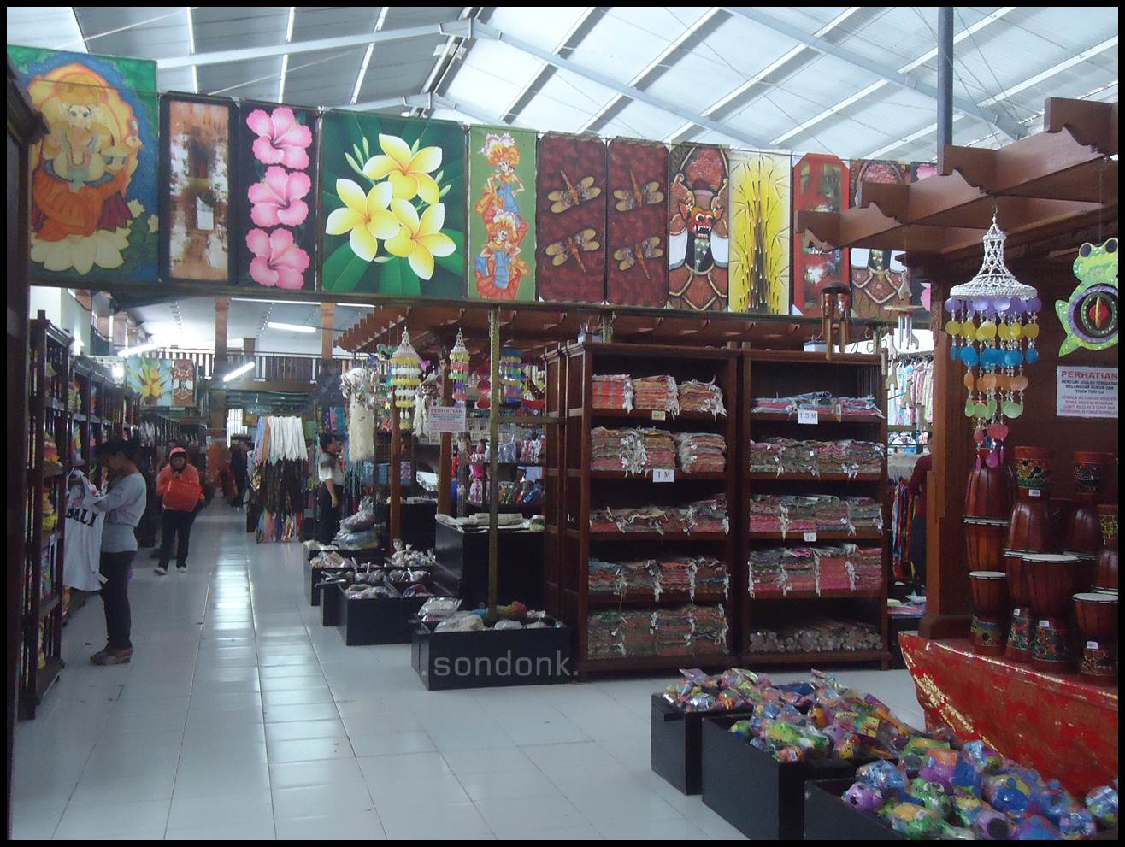
h. Pusat Belanja Outlet
Pusat belanja outlet (outlet shopping centre) adalah pusat perbelanjaan yang sebagian besar terdiri dari pemilik gerai dan pabrik yang menjual merek buatan mereka sendiri selain juga seharusnya mencakup ritel dengan harga diskon.

Slide 26
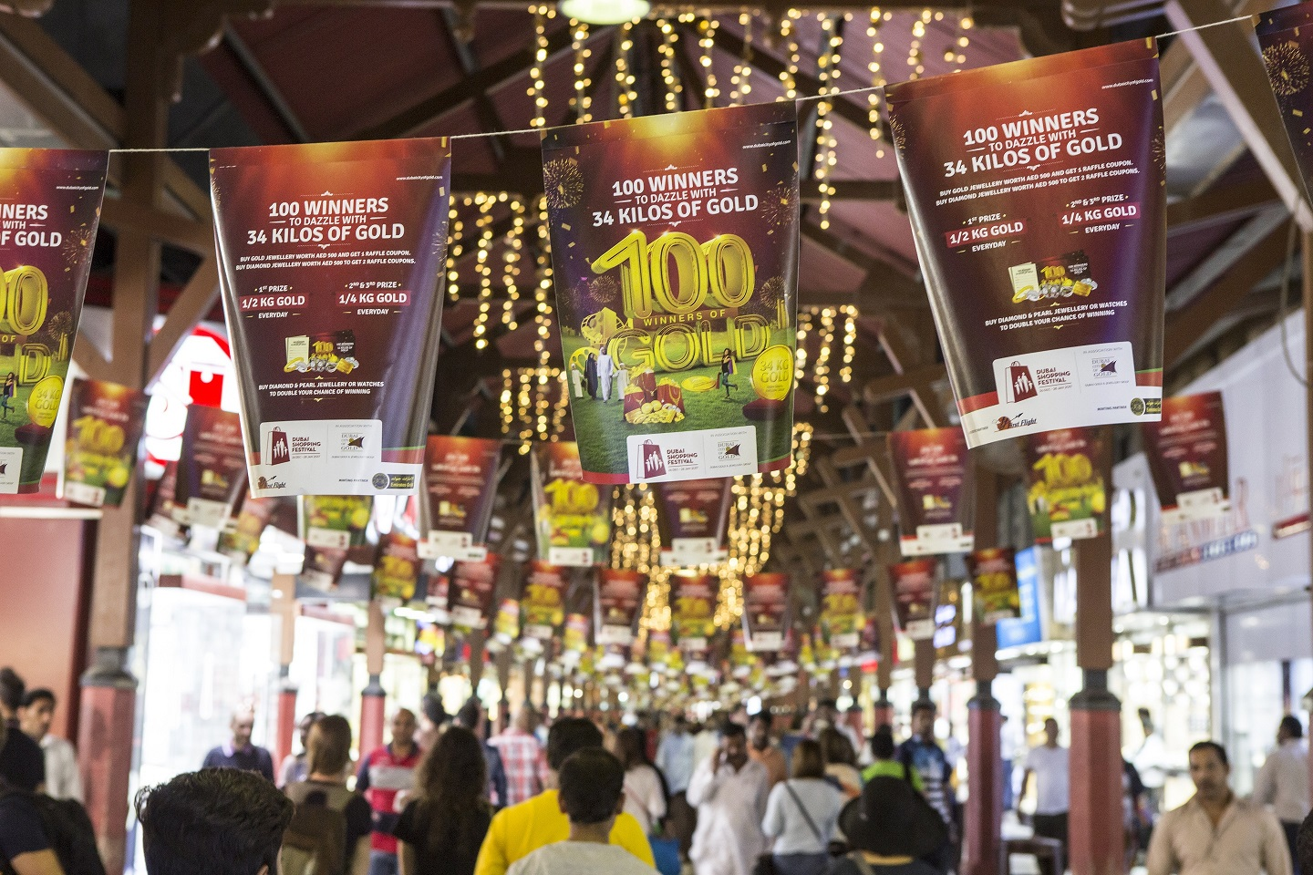
i. Pusat Belanja Festival atau Bertema
Merupakan pusat perbelanjaan khusus membuat penggabungan tema yang dibawa oleh tokoh perorangan dengan rancangan yang arsitektural. Daya tarik paling besar dari pusat perbelanjaan festival (theme shopping center) ini adalah sebagai tempat wisata secara khusus, pusat perbelanjaan ini terdiri dari penyewa yang mirip seperti pada pusat perbelanjaan khusus.

Slide 27
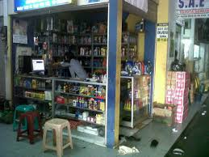
j. Kios
Meskipun tidak satupun kios barang dagangan bisa ditemukan di semua jenis mal, kios tetap merupakan suatu alternatif penempatan yang populer bagi ritel, untuk kebutuhan lingkup pasar yang kecil

Slide 28
TERIMA KASIH

